Slide 1
React & FireBase
Lic. Santiago Rodríguez Paniagua (2019)

Slide 2
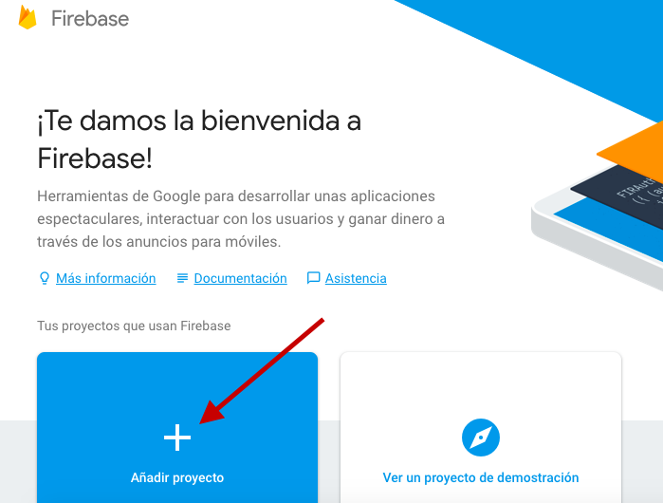
Creamos un proyecto en FireBase

Slide 3
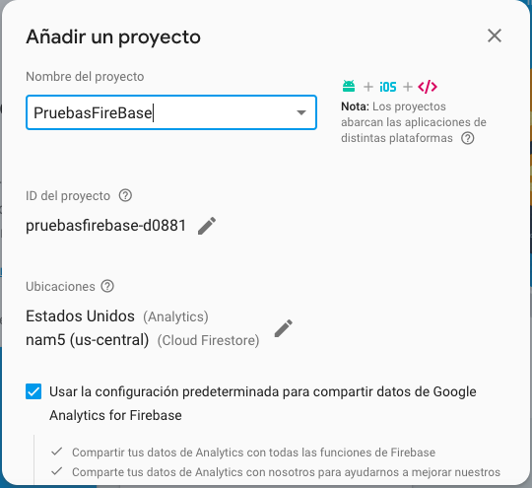
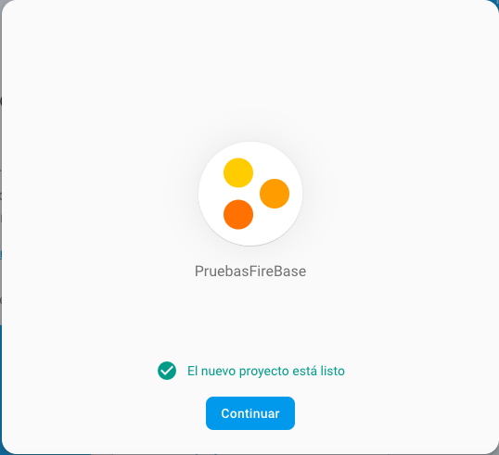
Creamos un proyecto en FireBase (2)

Slide 4
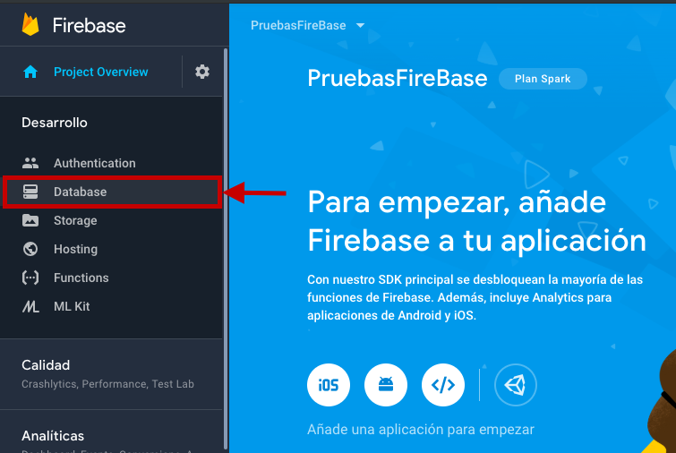
Creamos la Base de Datos

Slide 5
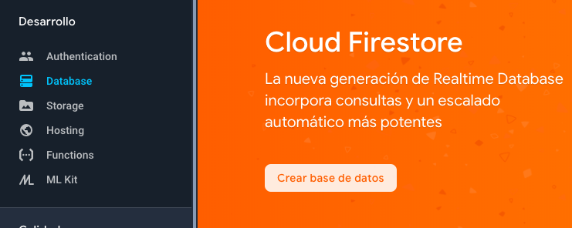
Creamos la Base de Datos (2)

Slide 6
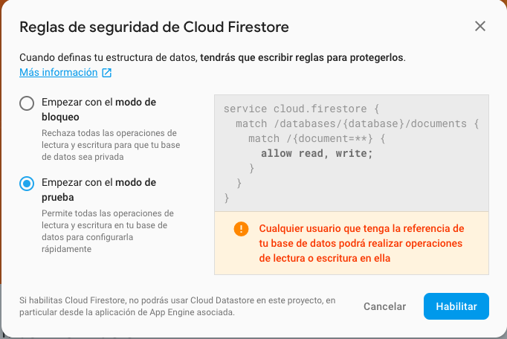
Creamos la Base de Datos (3)

Slide 7
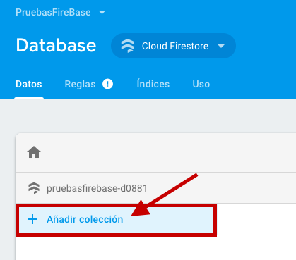
Agregamos una Colección
Agregamos una Colección

Slide 8
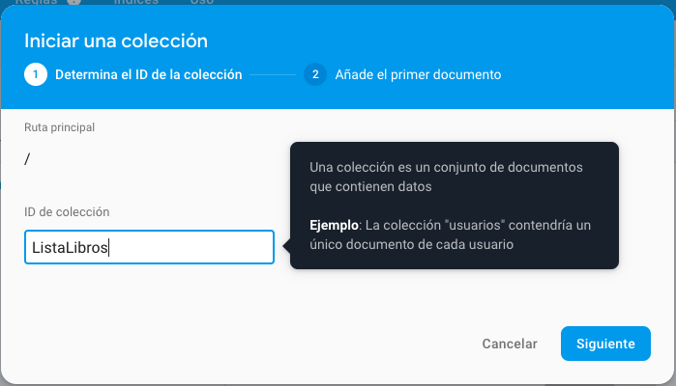
Agregamos una Colección (2)

Slide 9
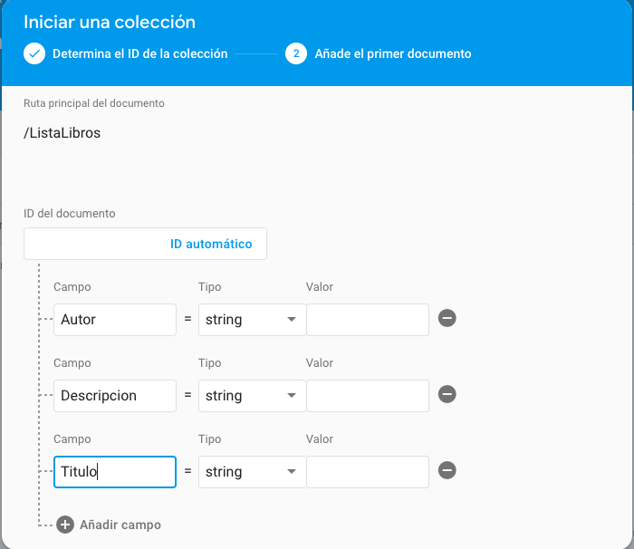
Agregamos campos a la colección

Slide 10
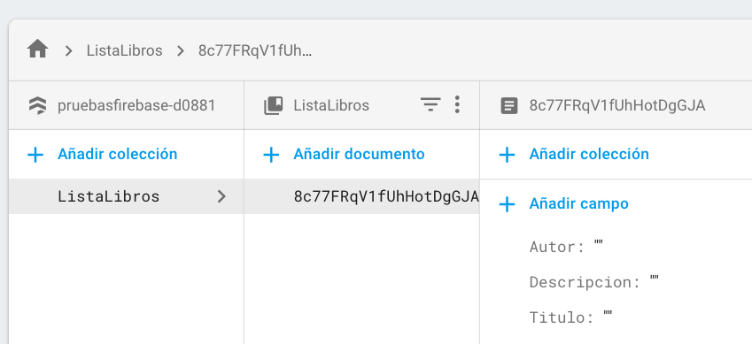
Agregamos campos a la colección (2)

Slide 11
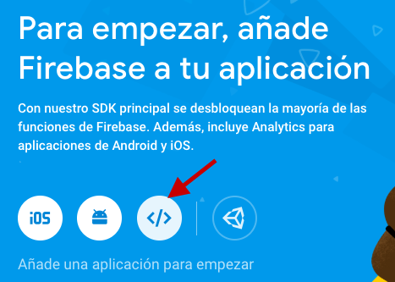
Vinculamos Firebase con el App

Slide 12
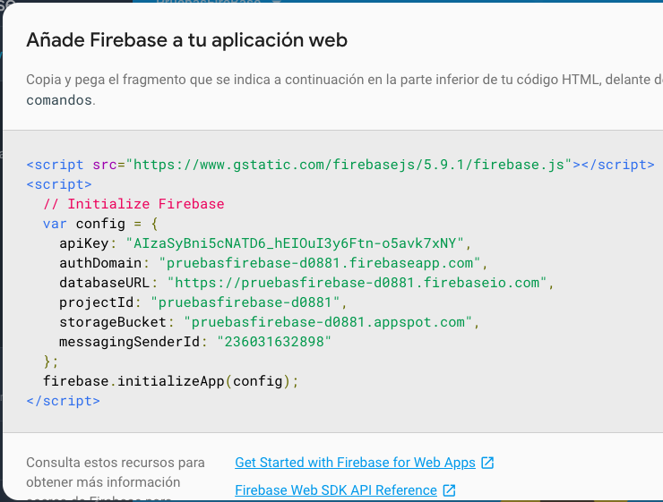
Vinculamos Firebase con el App (2)

Slide 13
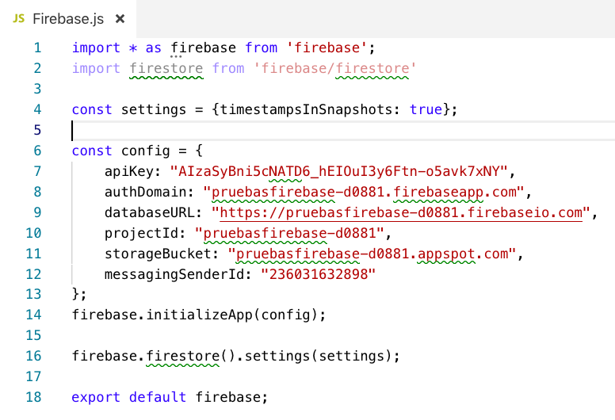
Vinculamos Firebase con el App (3)

